Slide 1
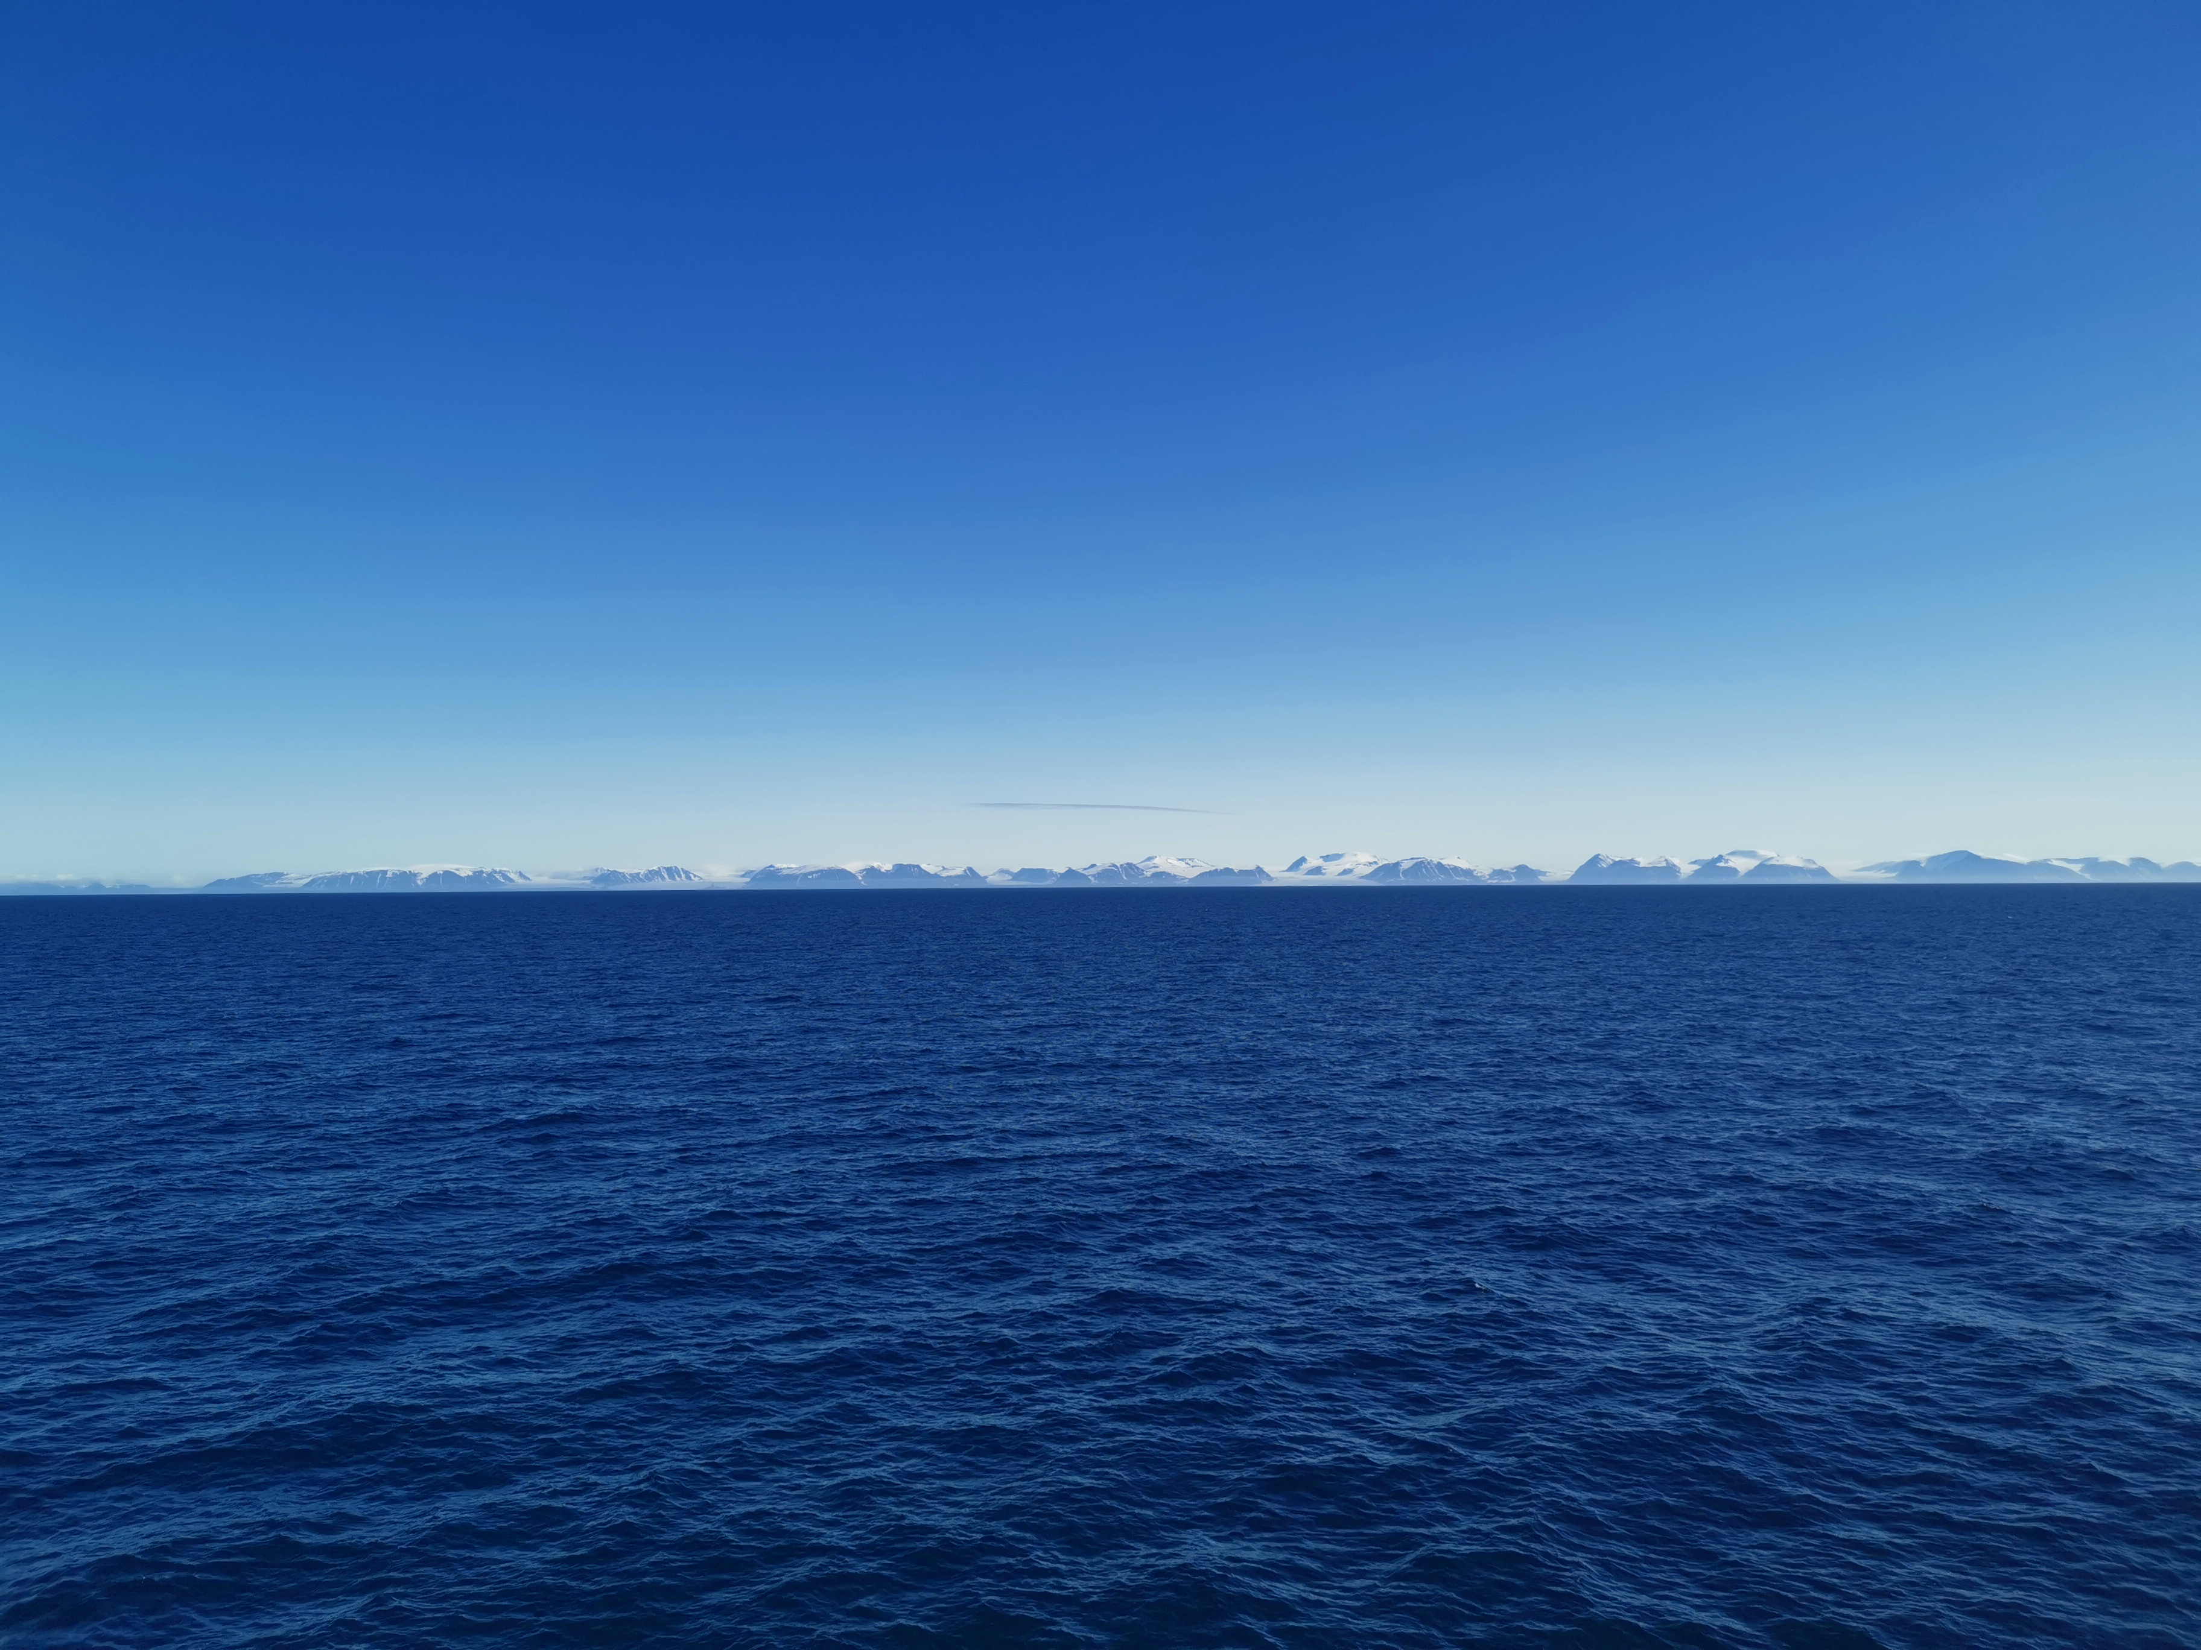
Социальные аспекты арктических проектов: коренные народы и устойчивое развитие
Агафонов Д.И.
Ардзинба К. Г.
Костадинова Д.Ч.

Slide 2
Коренные малочисленные народы Севера
самобытные группы населения, которым характерны уникальные культура и образ жизни, преимущественно связанные с их природным окружением
(K. Hossain)
группы населения, отличающиеся особой идентичностью, проистекающей из истории политического развития арктических государств и окружающих их экологических систем
(W. Greaves)
недоминирующие группы, происходящие от социальных общностей, населявших определенные районы до присоединения, колонизации или установления нынешних государственных границ
(A. Stepien, T. Koivurova, A. Gremsperger, H. Niemi)

Slide 3
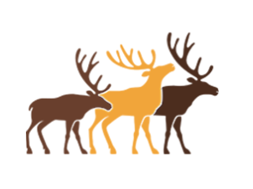





История развития КМНС
1973
1991
1994
1996
I Конференция арктических народов
Стратегия по защите окружающей среды Арктики
Секретариат коренных народов
Оттавская декларация и создание Арктического совета
Формализация транснациональных проблем и установление взаимопонимания в области перспектив решения общих вызовов
Консолидация КМНС и усиление общей позиции в Арктике
Особый статус постоянных участников (ПУ) для КМНС
Закрепление участия КМНС в структуре управления Арктическим регионом

Slide 4
История развития КМНС и глобальный контекст
1968
1973
1974
1982
1991
1994
1996
2007
Международная рабочая группа по делам коренных народов (IWGIA)
Совет коренных народов мира (WCIP)
Рабочая группа ООН по коренным народам (WGIP)
Драфт Декларации ООН о правах коренных народов (UNDRIP)
Декларация ООН о правах коренных народов (UNDRIP)
Продвижение культуры и осведомленности о проблемах, защита прав, общая поддержка малочисленных народов по всему миру
Обеспечение политического представительства малочисленных народов, продвижение их прав на международной арене
Основной вспомогательный орган Комиссии ООН по правам человека, обладающий мандатом на рассмотрение событий, требующих защиты прав коренных народов
Комплексный документ, устанавливающий минимальные стандарты для защиты и сохранения КМНС (самоопределение, сохранение культуры, автономия и самоуправление, проживание на своей территории и пр.)

Slide 5
Теории международных отношений и КМНС
Koivurova
Gricius
Hossain
Nicole
Wood-Donnelly
Dodds
Конвенциональный
Критический
Kuokkanen
Dubreuli
Stepien
Nuttall
Heinamaki
Newmann

Slide 6
Теории международных отношений и КМНС: основные проблемы
Формальное управление
Неформальное управление
Государственный суверенитет
Безопасность территории жизни и быта
Национальные интересы
Экзистенциальные интересы
«Арктическая исключительность»
«Управление коренных народов»

Slide 7
Перспективы развития сотрудничества в области малочисленных народов БРИКС в Арктике
Арктика как поле для формирования новой модели инклюзивного развития
Коренные малочисленные народы — носители традиций, языков и уникальных знаний.
БРИКС — пространство диалога Севера и Юга

Slide 8
Арктика и БРИКС: точки пересечения
Расширение интересов БРИКС к Арктике (Россия, Китай, Индия, Бразилия, ЮАР, новые члены)
Опыт взаимодействия с коренными народами в странах БРИКС
Арктика как «зеркало» возможностей объединения экономического роста и уважения к культурному многообразию

Slide 9
Существующие инициативы — основа будущего
Third Pole Environment (TPE) → модель для Arctic–Himalaya Cooperation
«Арктика — территория диалога» → площадка для инклюзивного взаимодействия
UArctic → потенциал создания BRICS Arctic Academic Network

Slide 10
Перспективные направления
Образование: BRICS Arctic Indigenous Fellowship
Наука: этноэкология, климатическая адаптация, демография
Культура: фестивали, нематериальное наследие, культурная дипломатия
Экономика: этичный туризм, брендинг Арктики, локальные кооперативы
Цифровое сотрудничество: сохранение языков и культур через AI

Slide 11
Принципы и вызовы
Принципы:
Равноправие и участие КМНС
Экологическая справедливость
Признание традиционных знаний
Культурная автономия и цифровая доступность
Вызовы:
Асимметрия интересов
Недостаточная правовая база
Риски культурной ассимиляции

Slide 12
Заключение
Арктика — это пространство смыслов, где встречаются традиция и инновация.
БРИКС способен предложить иную модель глобализации — партнёрскую, а не колониальную, где коренные народы становятся соавторами устойчивого будущего.

Slide 13
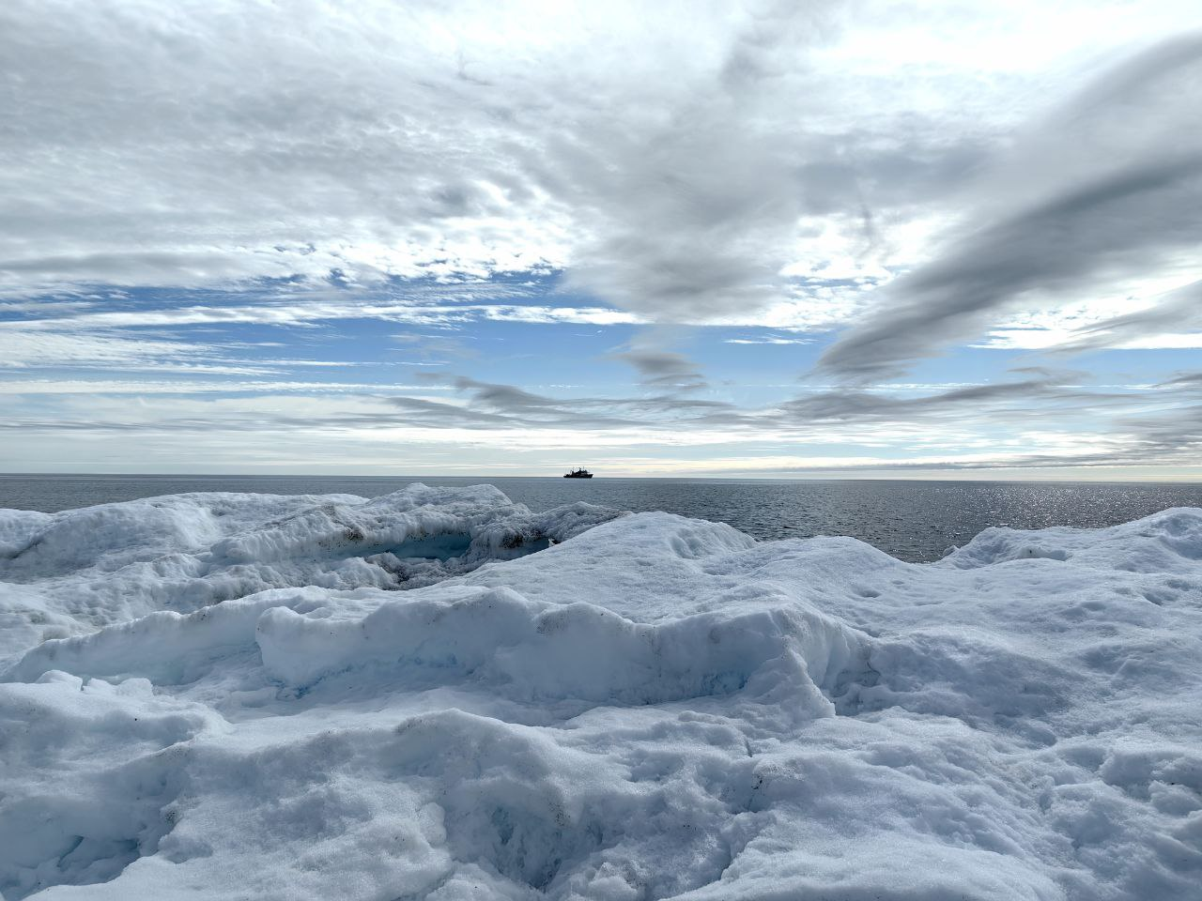
Спасибо за внимание!
Агафонов Д.И.
Ардзинба К. Г.
Костадинова Д.Ч.

